Slide 1
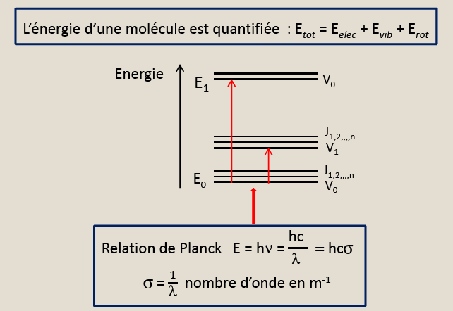

Slide 2
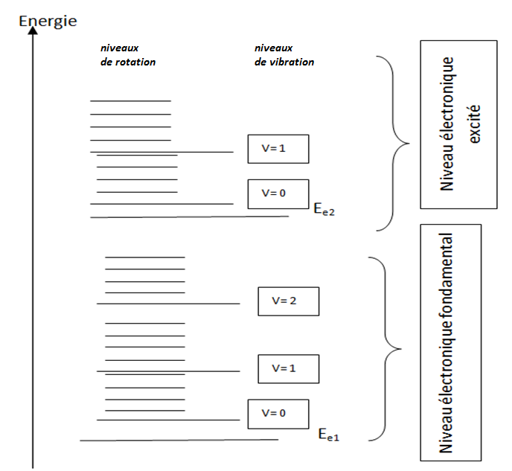

Slide 3
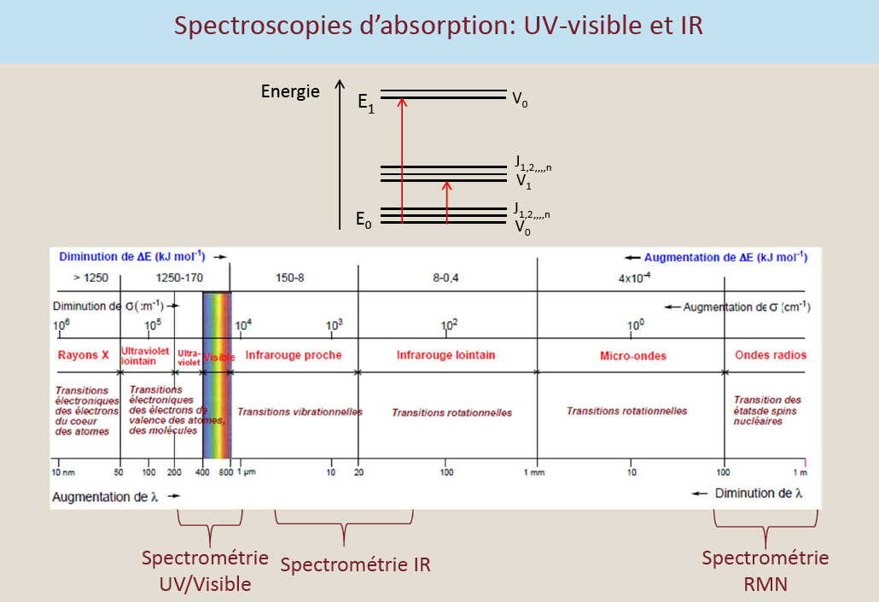

Slide 4
DOMAINES UTILISES EN CHIMIE MOLECULAIRE

Slide 5
E = Ee + Et + Ev + Er
 | « niveaux d’énergie électronique » | Energie cinétique de translation (non quantifiée, régie par la température) | Oscillation des noyaux autour de leurs positions d’équilibre | Rotation autour d’un axe passant par le centre de masse
Variation entre deux niveaux consécutifs pour les énergies quantifiées :
 | ΔEe |  | ΔEv | ΔEr
Ordre de grandeur (eV) | 5eV |  | 0,1 à 0,5 eV | 5.10⁻³ eV
Ordre de grandeur (kJ.mol⁻¹) | 500kJ.mol⁻¹ |  | 10 à 50 kJ.mol⁻¹ | 0,5 kJ.mol⁻¹
Ordre de grandeur λ(m) | 250nm |  | 2,5 à 12,4µm | 12,4mm
Ordre de grandeur σ (cm⁻¹) | 40.10³cm⁻¹ |  | 600 à 4000 cm⁻¹ | 80cm⁻¹
Domaine spectral | UV visible |  | IR | IR lointain et micro ondes
Selon les niveaux énergétiques en jeu dans le processus d’excitation, la longueur d’onde de l’onde absorbée se situe dans différentes parties du spectre des radiations électromagnétiques.

